Slide 1
PRESENTAZIONE PROGETTO FINALE
BUSINESS INTELLIGENCE PER I SERVIZI
FINANZIARI

Slide 2
SOCIETA’ SELEZIONATE
Airbus
Carnival corporation
Amazon
Walmart
Canadian solar
Iberdrola

Slide 3
DESCRIPTIVE ANALYSIS
ANALISI STATISTICA UNIVARIATA E MULTIVARIATA

Slide 4
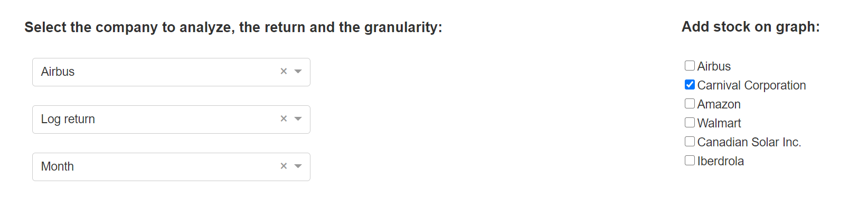
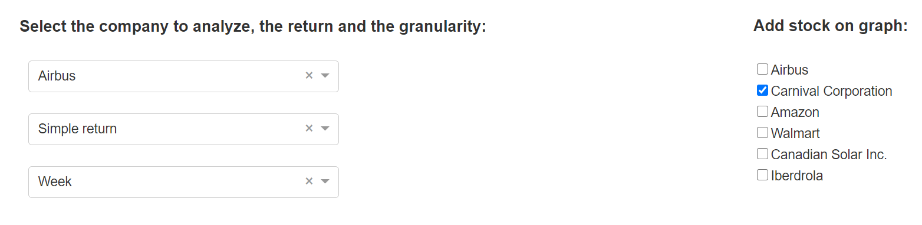
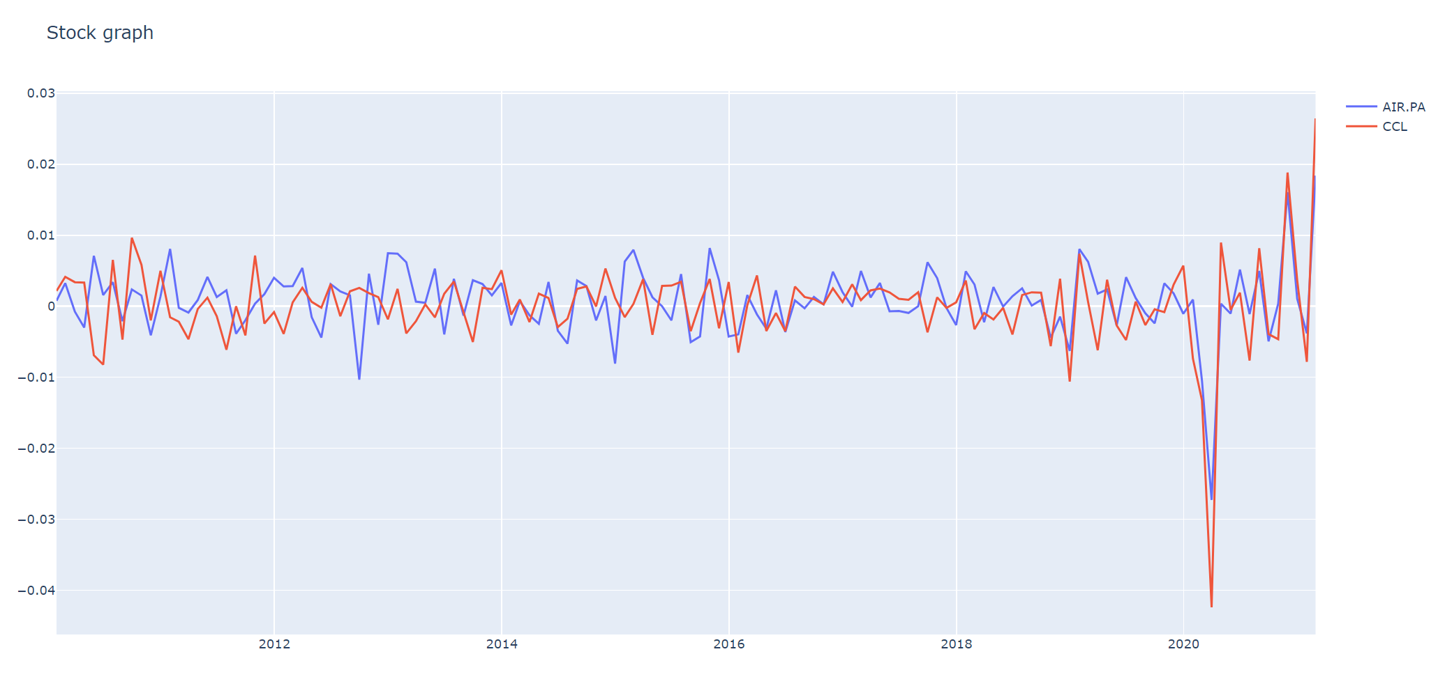
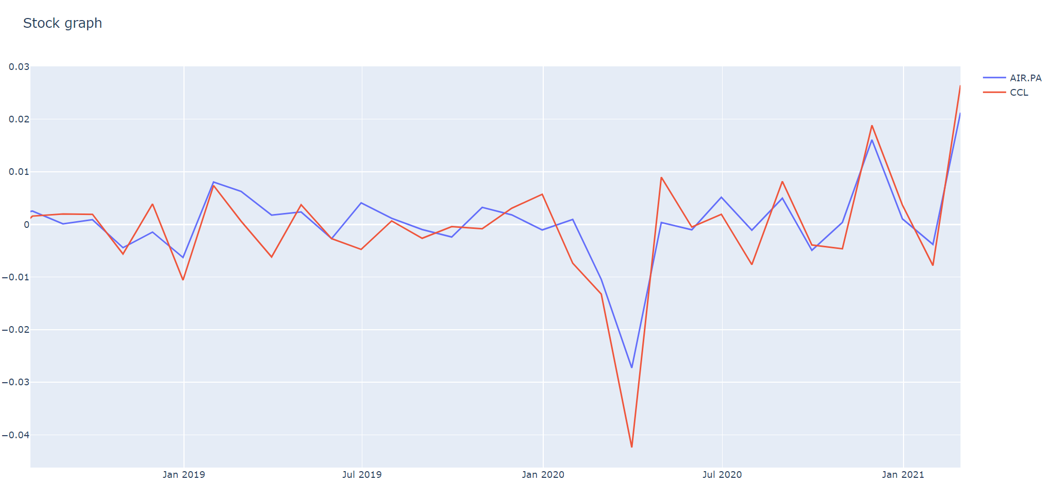
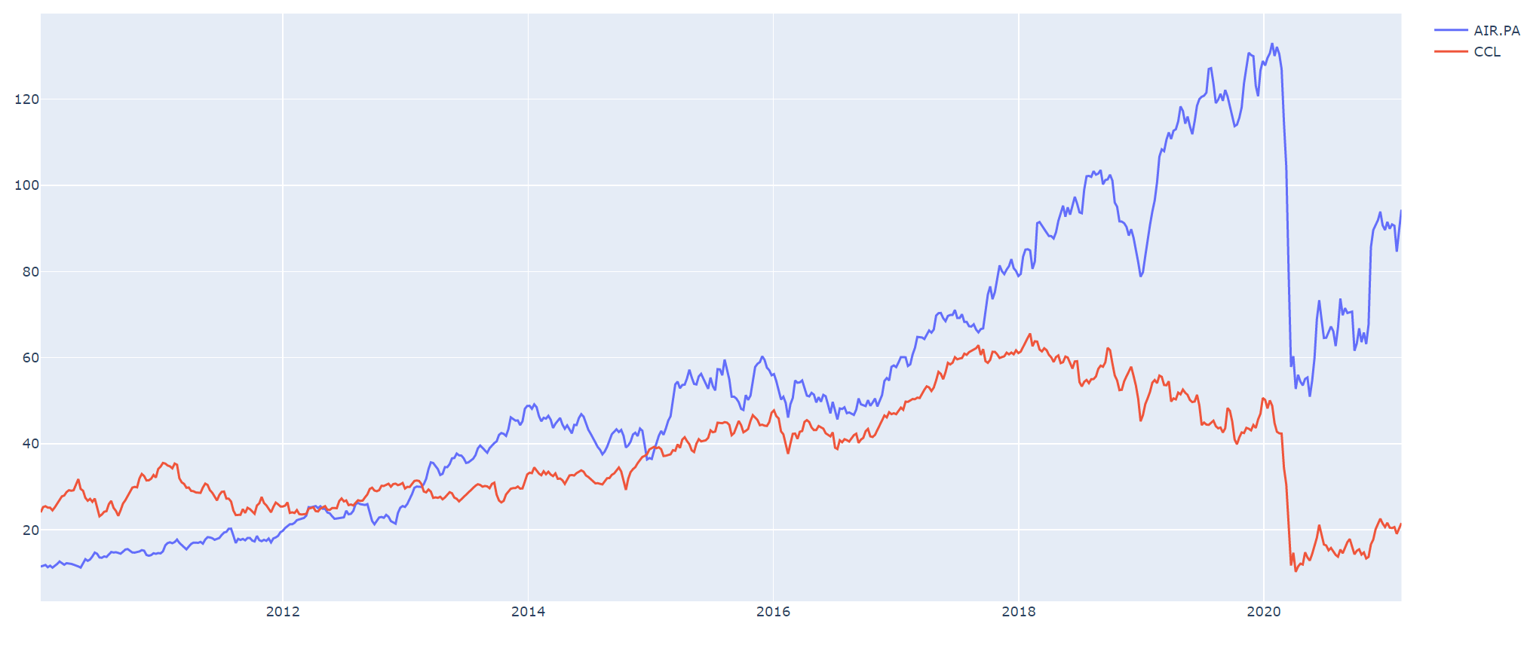

Slide 5
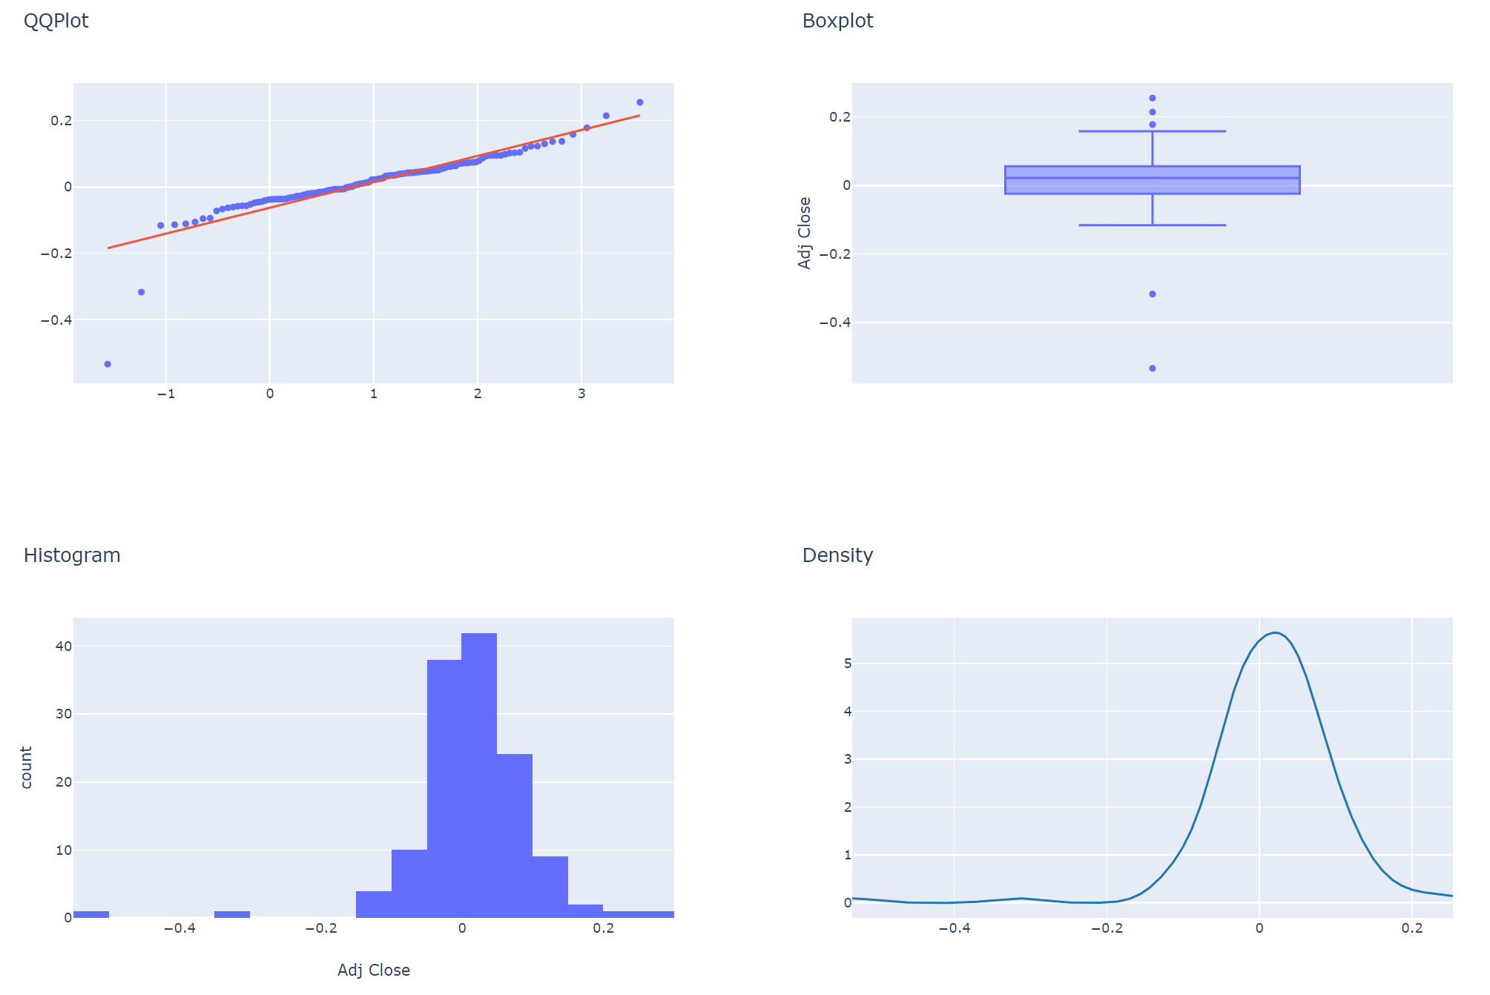
Airbus
M

Slide 6
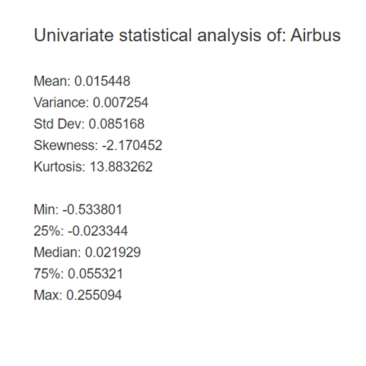


Slide 7
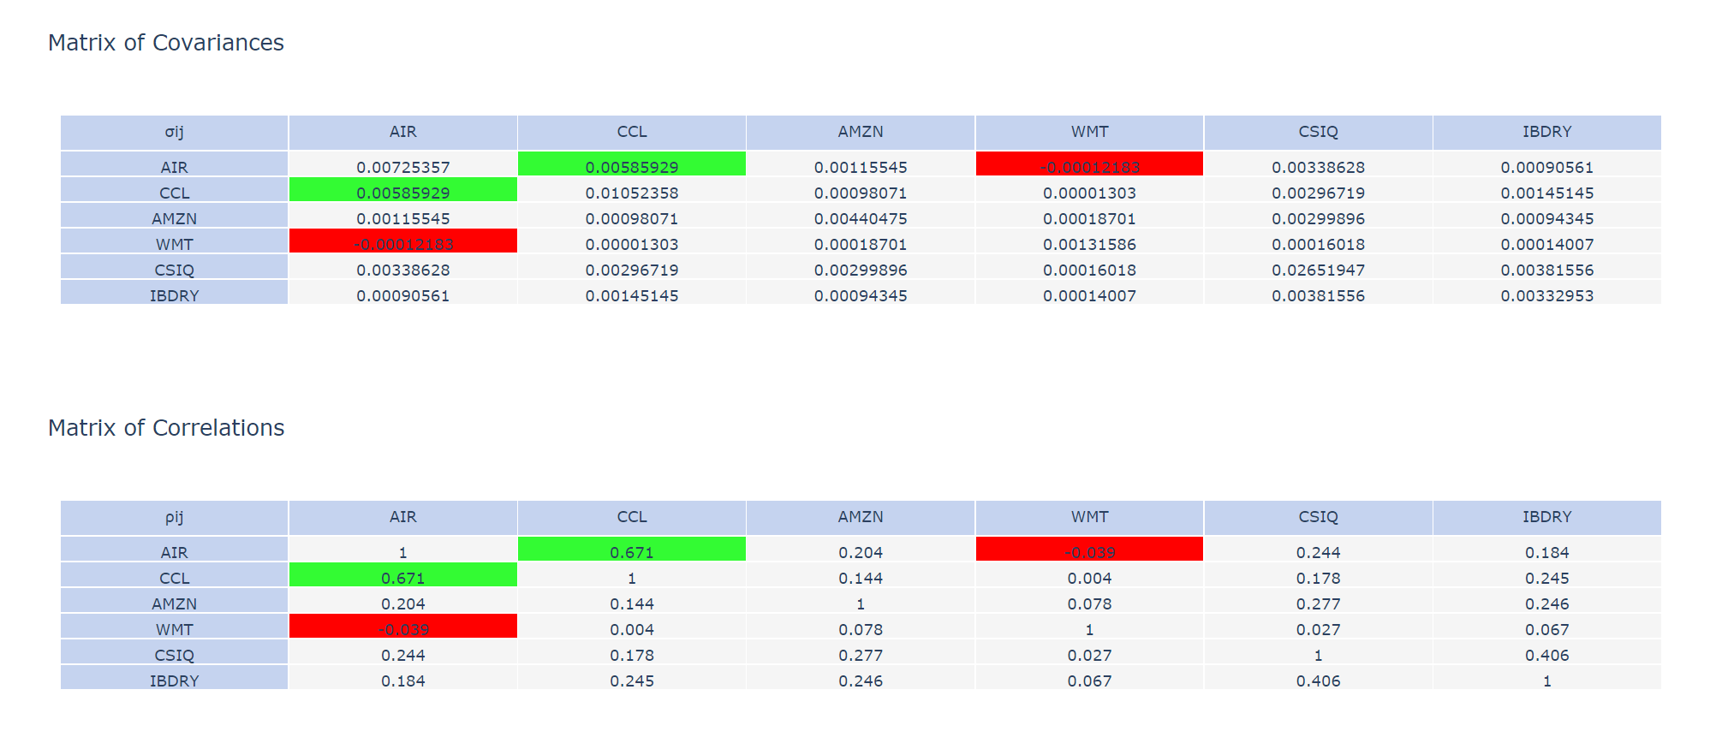
Analisi statistica multivariata

Slide 8
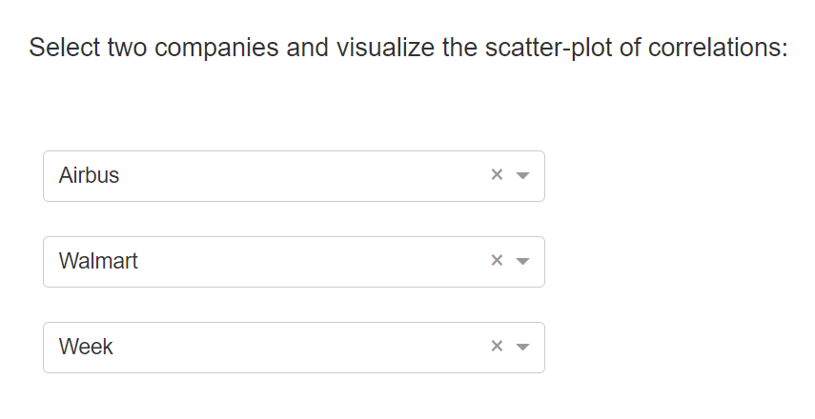
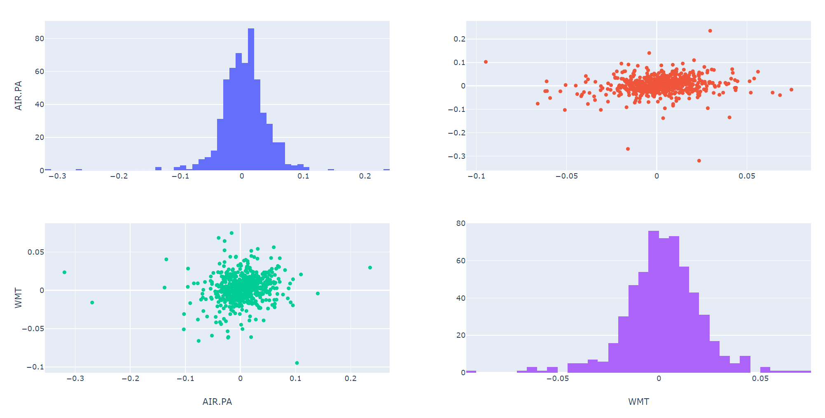
Scatter plot della correlazione tra due società

Slide 9
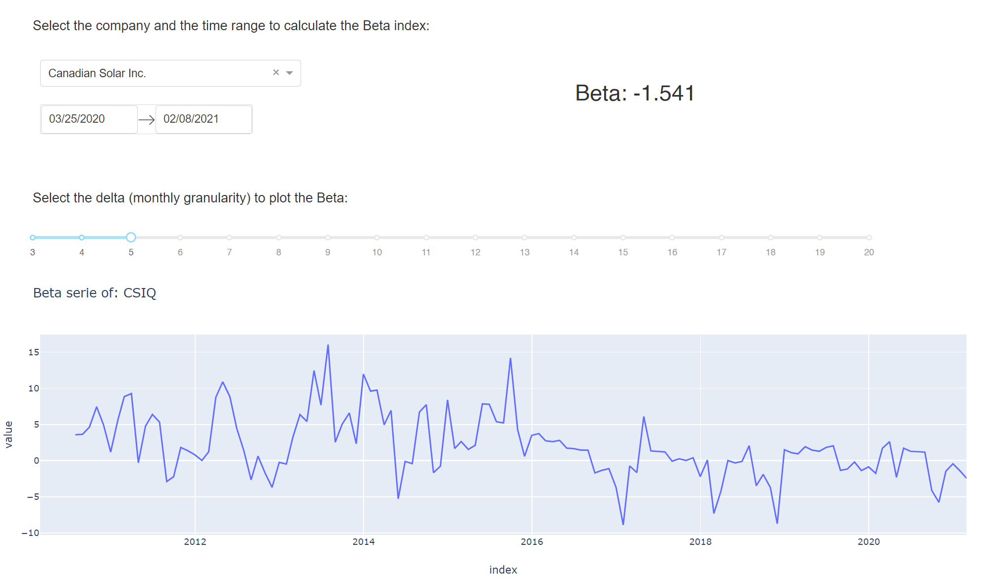
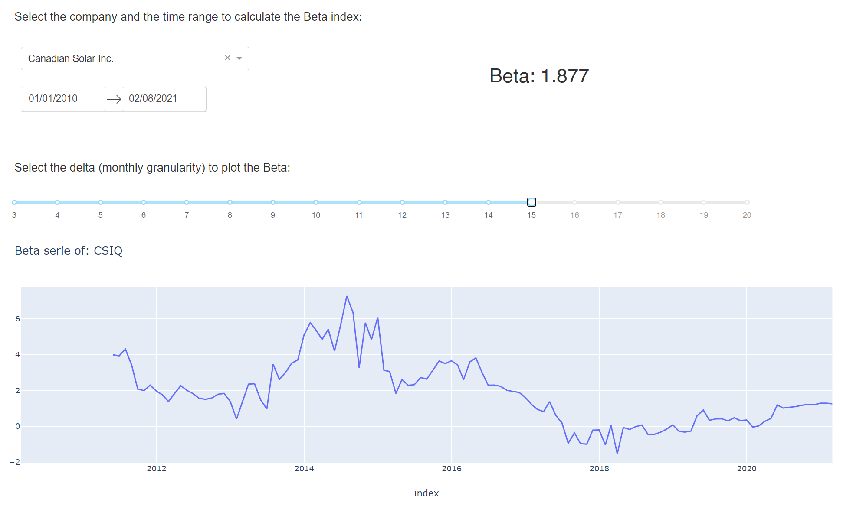
Indice beta

Slide 10
PREDICTIVE ANALYSIS
ANALISI PREVISIONALE CON: SUPPORT VECTOR MACHINE

Slide 11
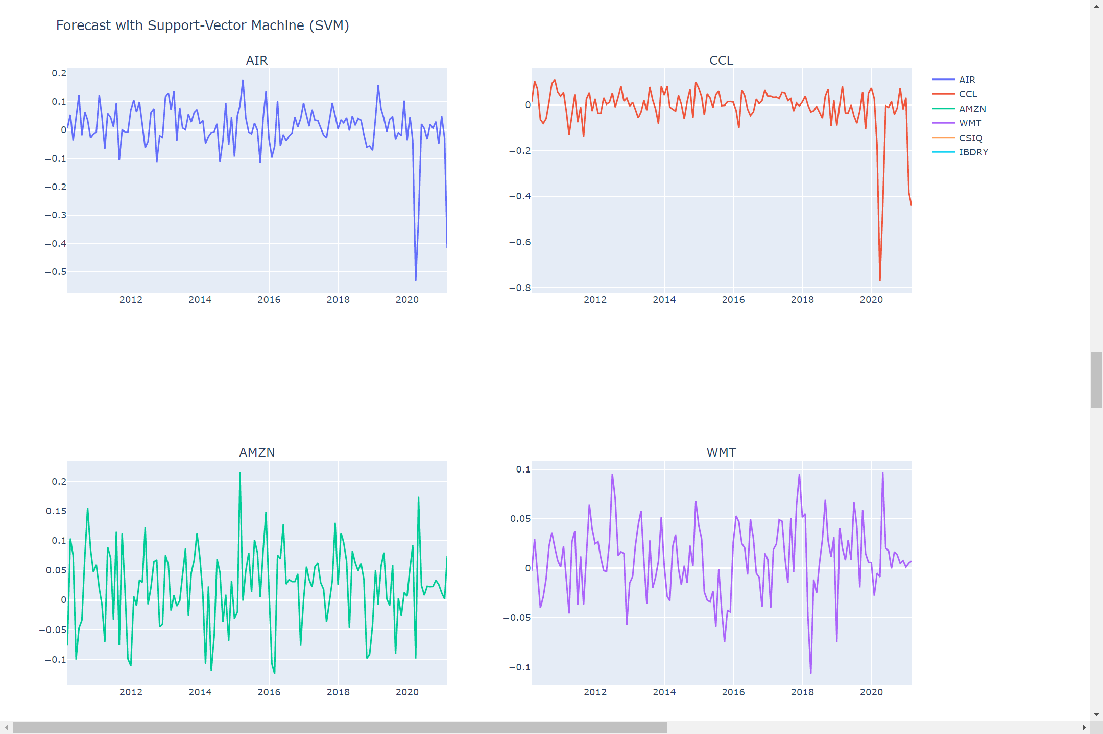

Slide 12
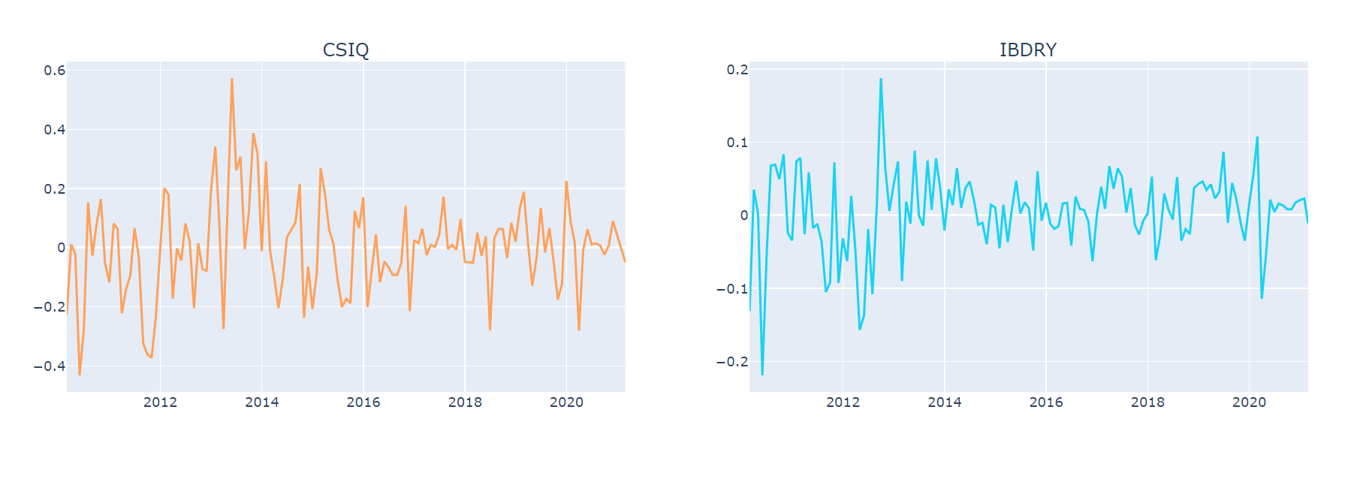
ANALISI PREVISIONALE DA: APRILE 2020 A: FEBBRAIO 2021

Slide 13
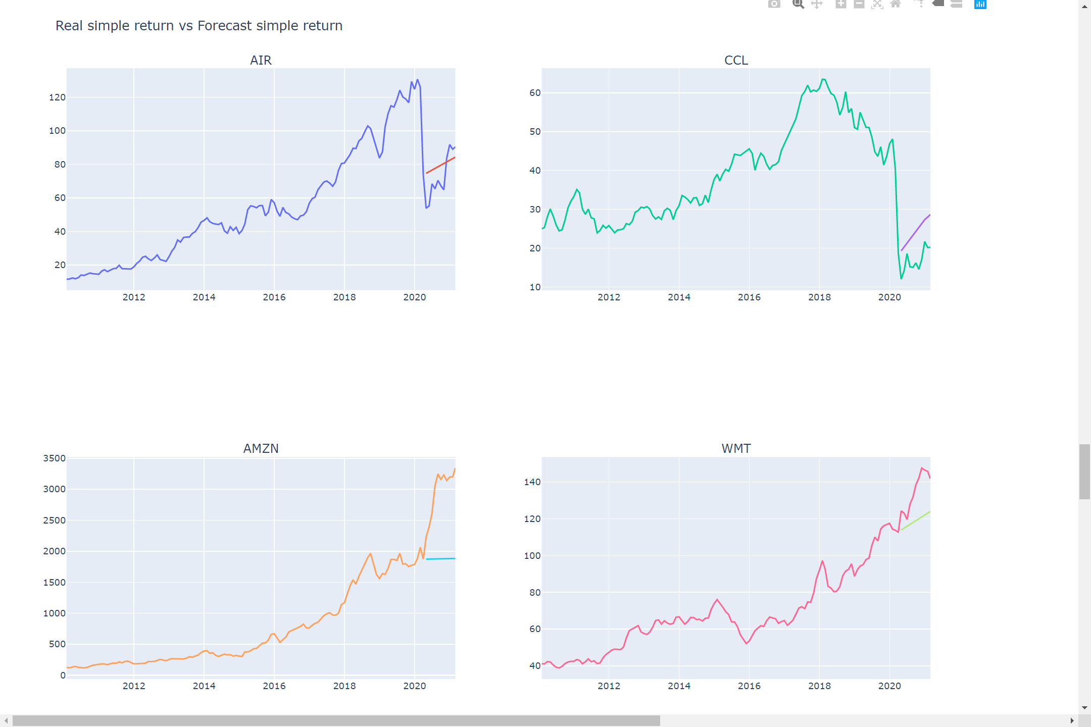
VISUALIZZAZIONE IN RITORNI SEMPLICI

Slide 14
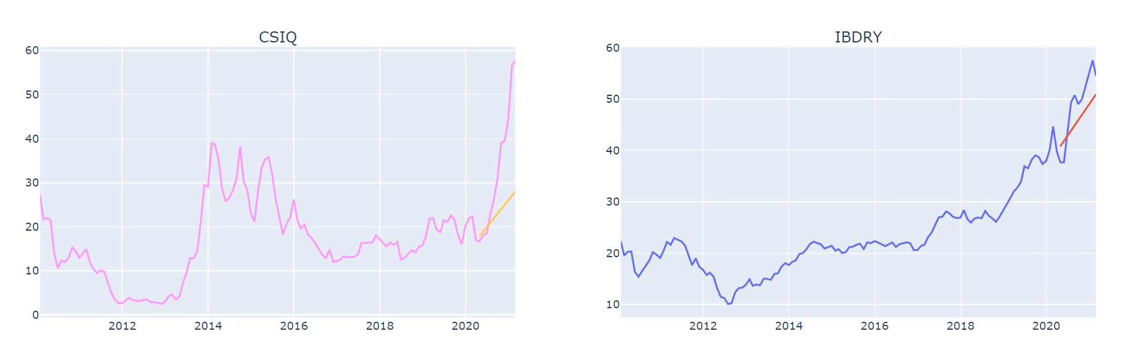
Formula: psimple ret t = exp^(plog ret t) + psimple ret t-1

Slide 15
PORTFOLIO MANAGEMENT
MODELLO MEDIA-VARIANZA

Slide 16
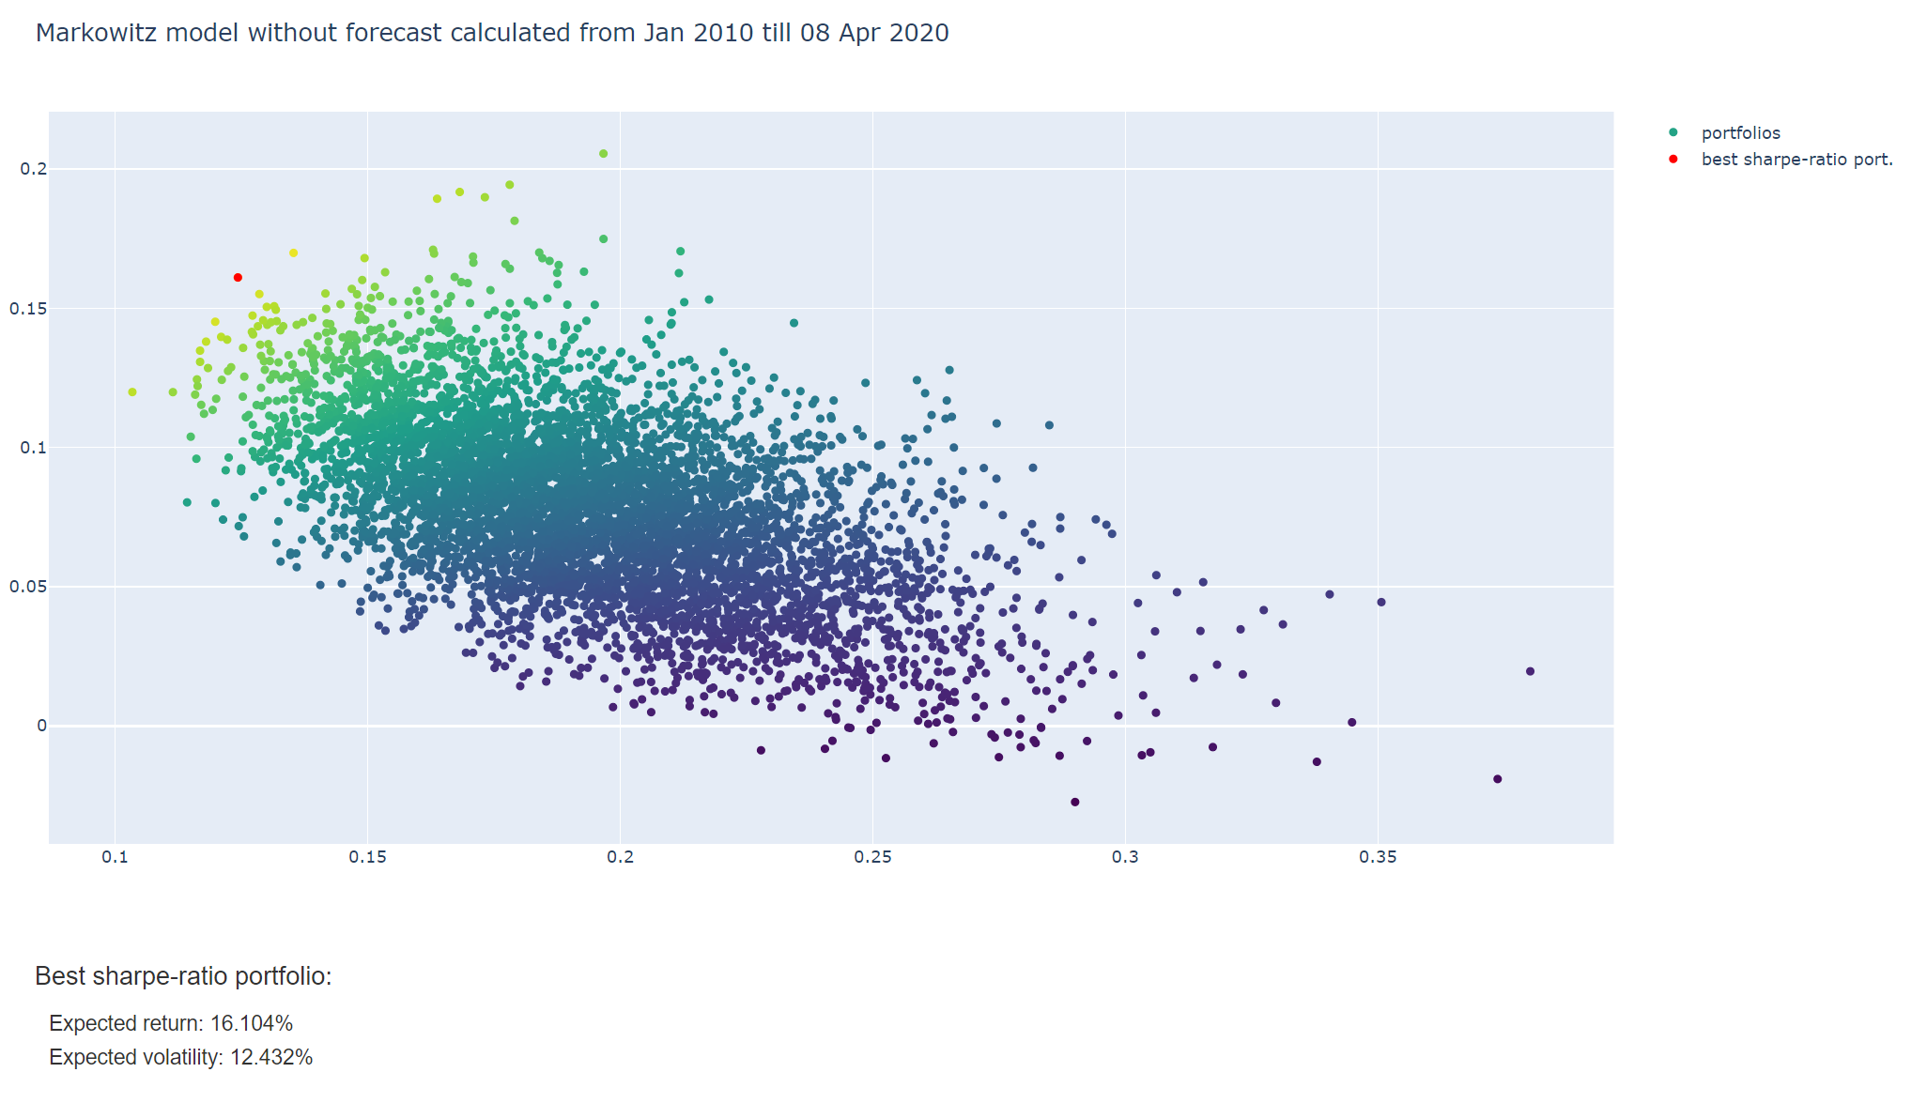

Slide 17
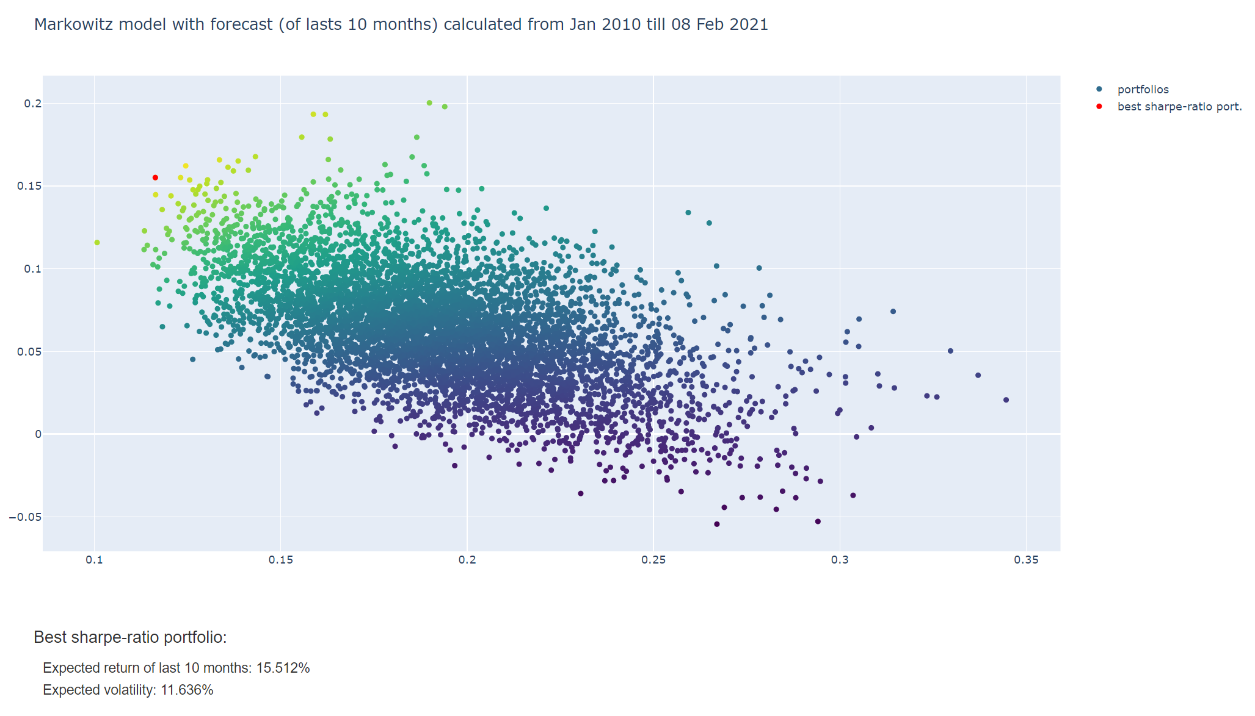
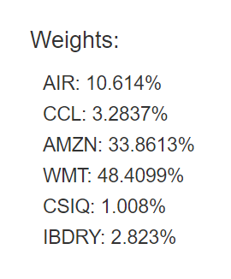

Slide 18
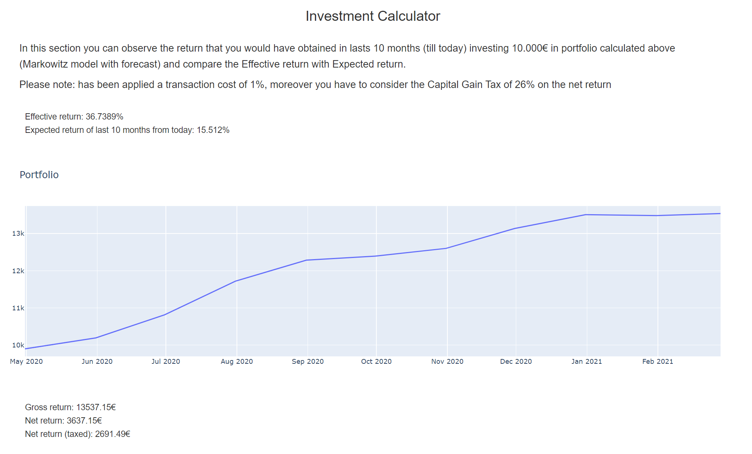

Slide 19

Grazie per l’attenzione
Sviluppato con Python
WebApp realizzata con Dash

